Slide 1




Planejamento e Gerenciamento de Projeto

Slide 2
Equipe
DOUGLAS BEZERRA
ERICK SANTOS
GLADISTONY SILVA
GUSTAVO FRANÇA
JOSÉ MIGUEL
PEDRO EMMANUEL
VINICIUS HENRYKYY

Slide 3
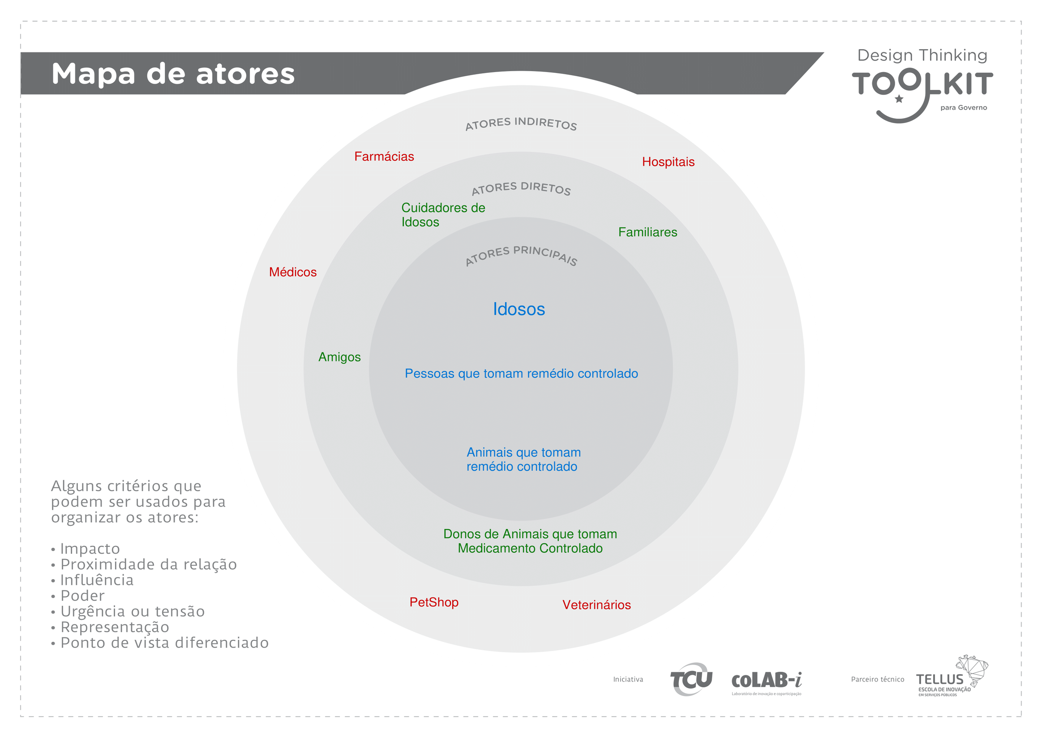

Slide 4
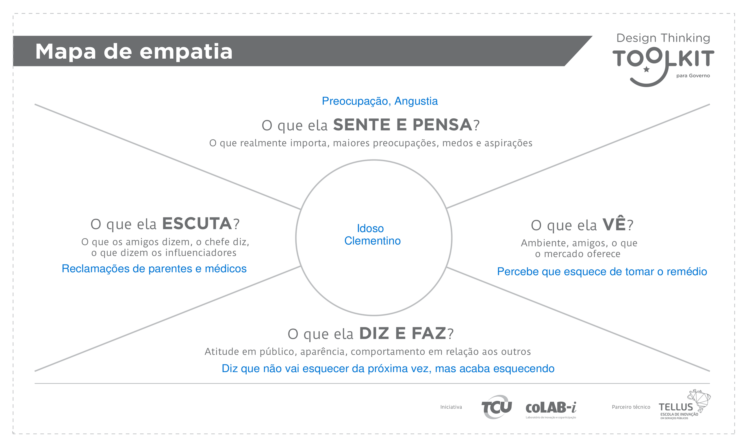

Slide 5
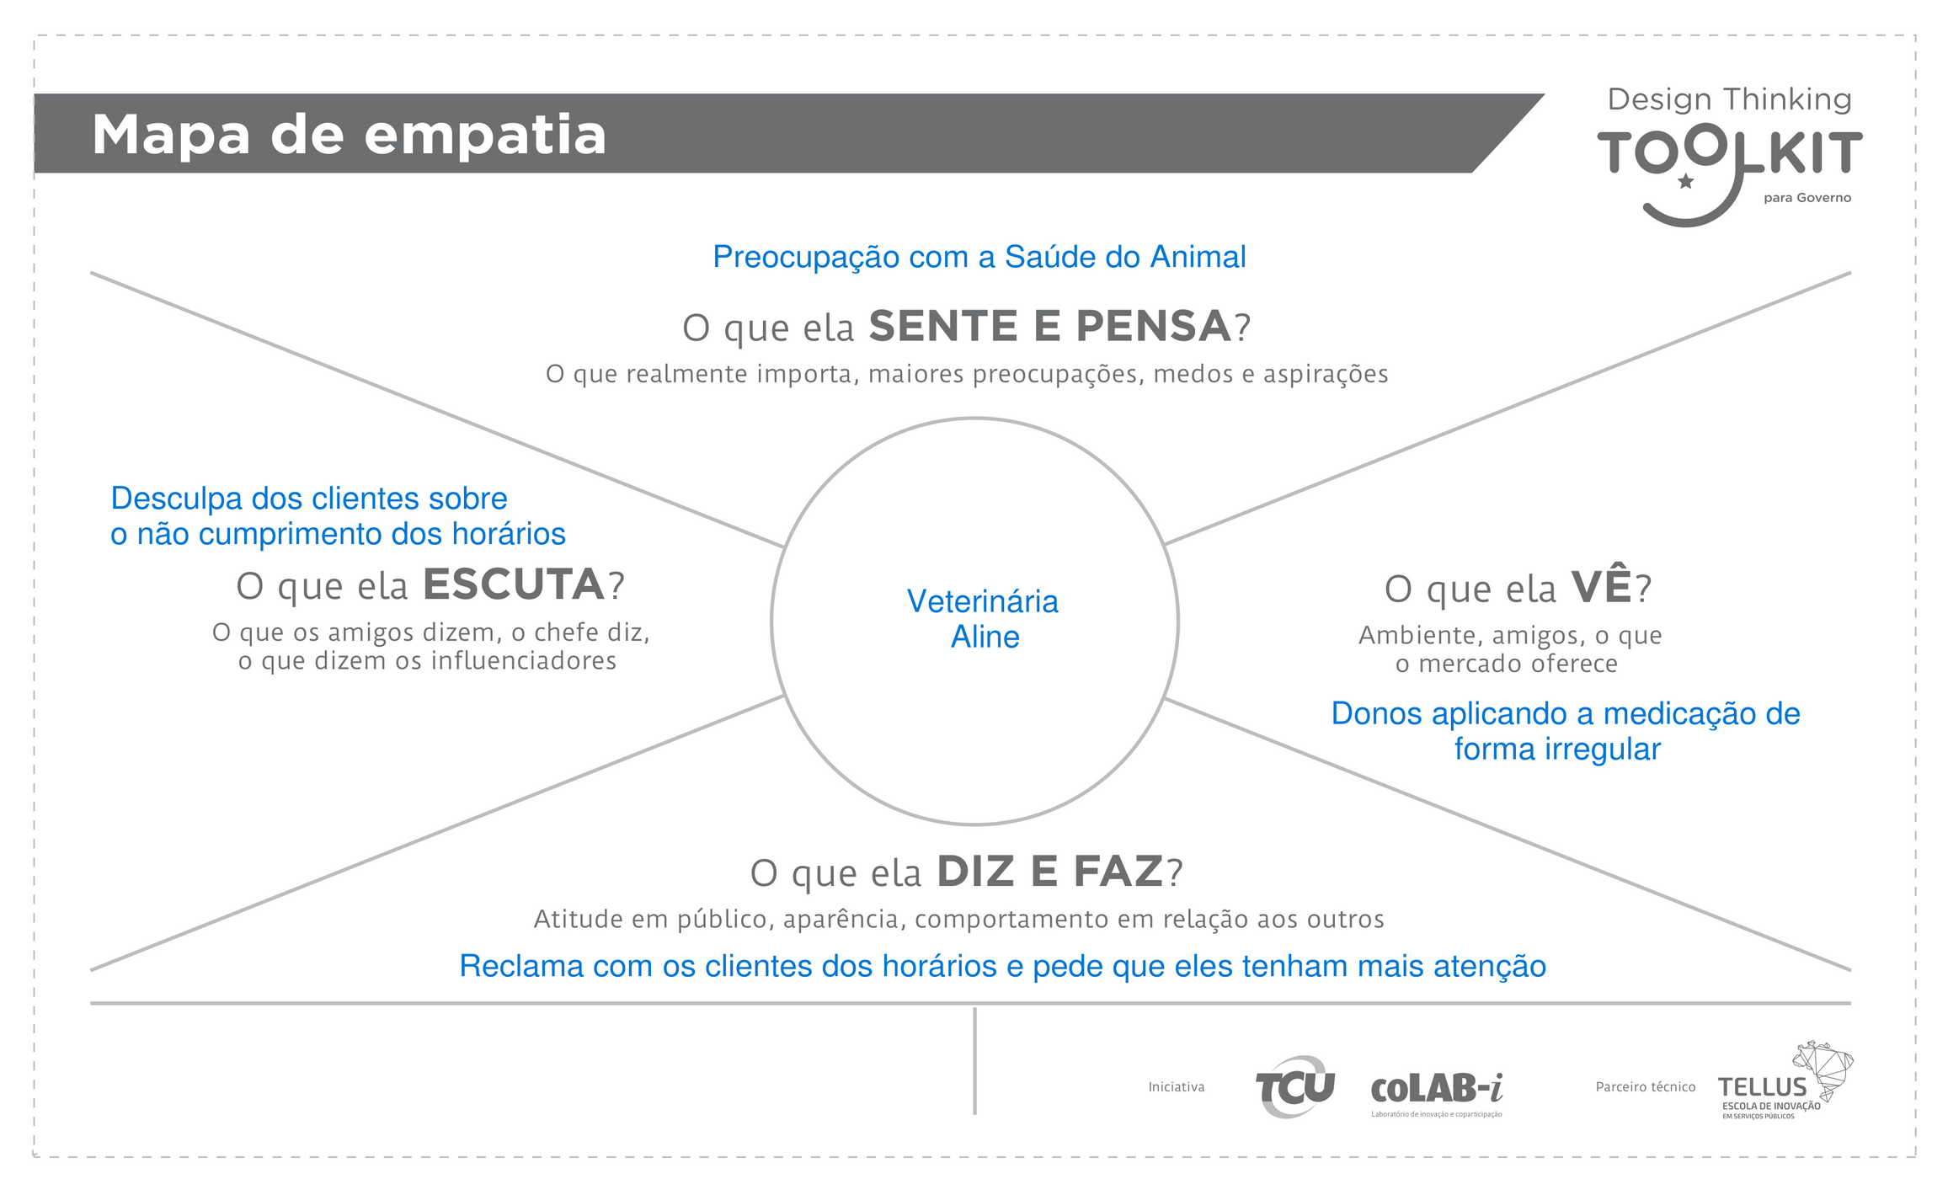

Slide 6
Dados
Pesquisa feita com adultos de 40 anos ou mais relata que 32,3% dos entrevistados têm dificuldades em lembrar de tomar os medicamentos.
https://www.scielo.br/j/csp/a/89w4bykTcKBwFLZRcSJ8cTF
Polifarmácia (indivíduos que tomam 5 ou mais medicamentos) aumentou aproximadamente em 9% entre os anos de 1997 e 2018 nos EUA.
https://www.ncbi.nlm.nih.gov/pmc/articles/PMC10337167/
Análise do mecanismo de pesquisas de usuárias americanas do Bing, em 2018, revela 26,395 indivíduos que esqueceram de tomar a pílula contraceptiva.
https://www.ncbi.nlm.nih.gov/pmc/articles/PMC7525397/

Slide 7
“Este estudo mostrou que 15,5% dos idosos necessitavam de ajuda para utilizar seus medicamentos na dose e nos horários certos, sendo que quanto maior a idade, menor a escolaridade e pior a situação econômica, maior foi a proporção de idosos que referiram necessidade de ajuda”
https://www.scielosp.org/article/rbepid/2023.v26/e230020/#
Os Centros de Controle e Prevenção de Doenças (CDC) estimam que a não adesão causa 30 a 50 por cento das falhas no tratamento de doenças crônicas e 125.000 mortes por ano neste país. Vinte e cinco a 50 por cento dos pacientes tratados com estatinas (medicamentos para baixar o colesterol) que interrompem a terapia dentro de um ano têm um risco aumentado de morte em até 25 por cento.
https://www.fda.gov/drugs/special-features/why-you-need-take-your-medications-prescribed-or-instructed

Slide 8

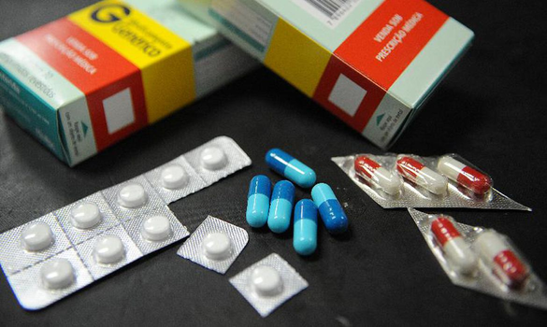
Noticias
“Uso inadequado de antibióticos aumenta resistência de bactérias
Fonte: https://agenciabrasil.ebc.com.br/saude/noticia/2019-11/uso-inadequado-de-antibioticos-aumenta-resistencia-de-bacterias
Adesão ao tratamento: por que é sempre tão difícil tomar remédios direito?
Fonte: https://www.uol.com.br/vivabem/colunas/lucia-helena/2021/10/28/adesao-ao-tratamento-por-que-e-sempre-tao-dificil-tomar-remedios-direito.htm
Vai começar um tratamento? Pergunte ao médico o que fazer se esquecer-se de tomar o medicamento na hora certa
Fonte: https://hospitalsiriolibanes.org.br/blog/alimentacaoebemestar/vai-comecar-um-tratamento-pergunte-ao-medico-o-que-fazer-se-esquecer-se-de-tomar-o-medicamento-na-hora-certa
Tomar remédio na hora errada pode diminuir sua eficácia
Fonte: https://www.uol.com.br/tilt/ultimas-noticias/redacao/2010/09/30/tomar-remedio-na-hora-errada-pode-diminuir-sua-eficacia.htm
Remédio trocado pela filha faz ex-apresentador do SBT passar mal.
Fonte: https://tvefamosos.uol.com.br/noticias/redacao/2018/11/29/remedio-trocado-pela-filha-faz-ex-apresentador-do-sbt-passar-mal.htm

Slide 9
Personas
Antes do refinamento

Slide 10
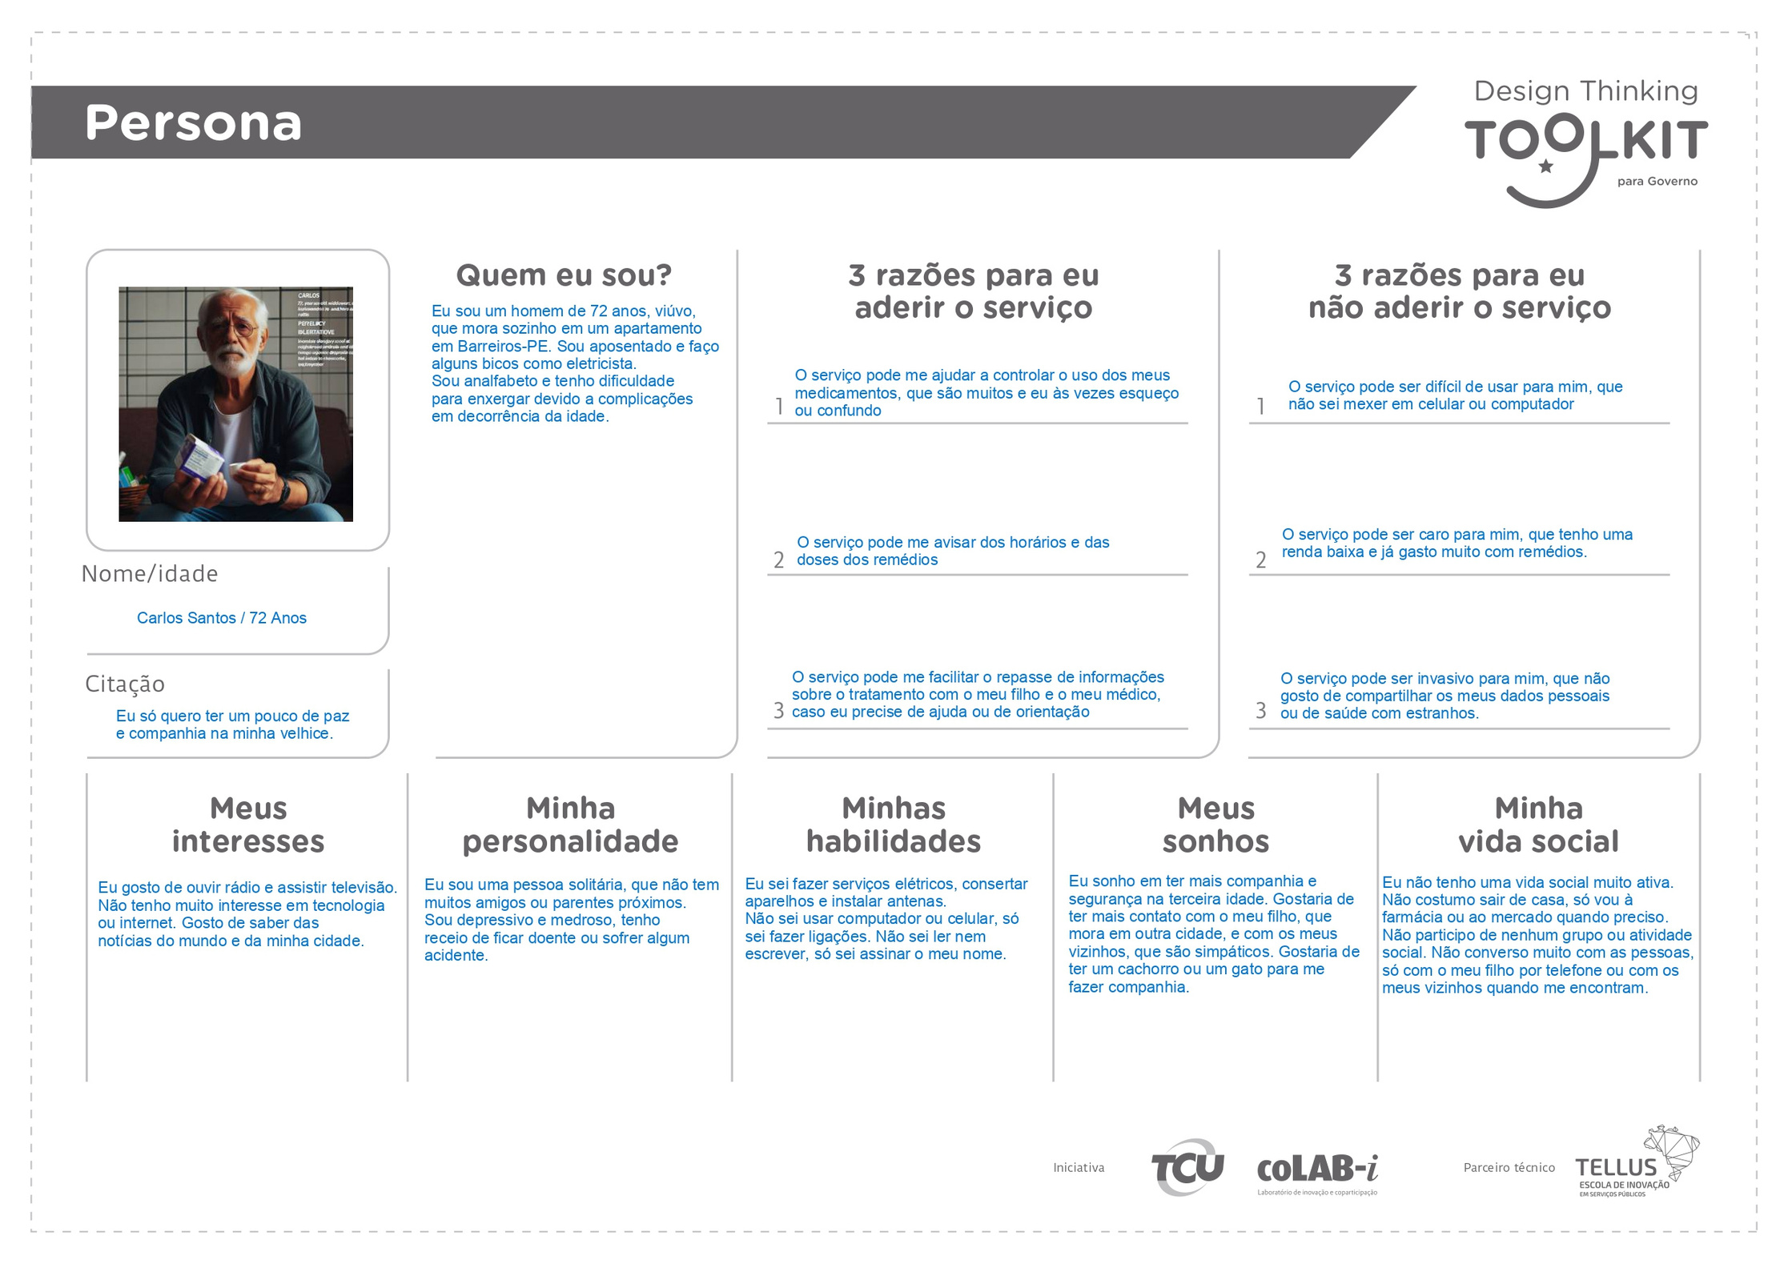

Slide 11
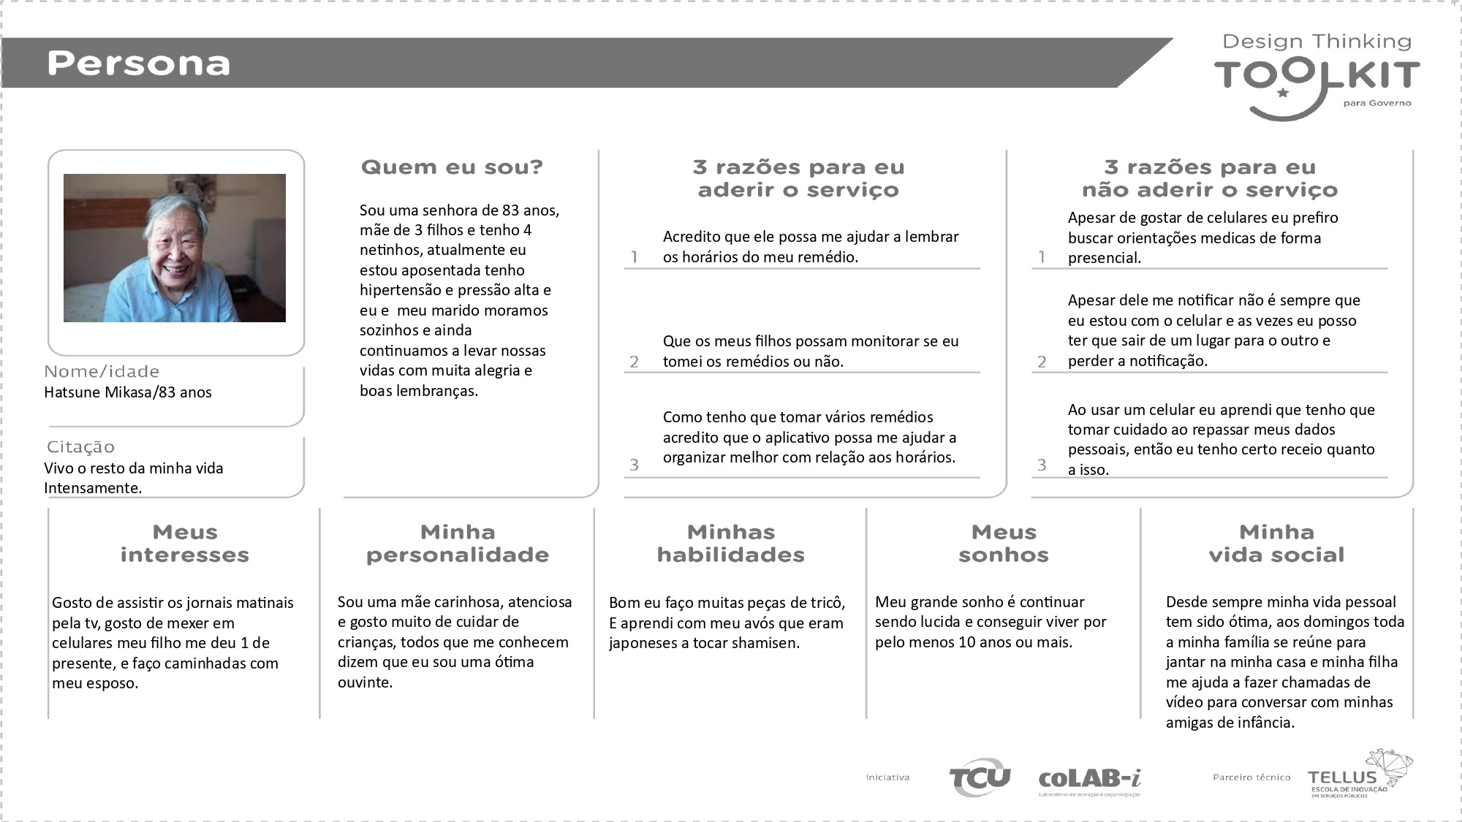

Slide 12
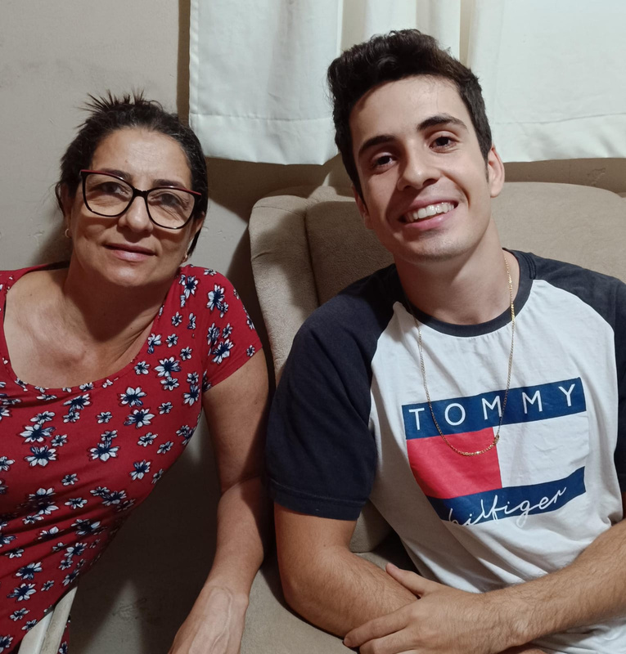
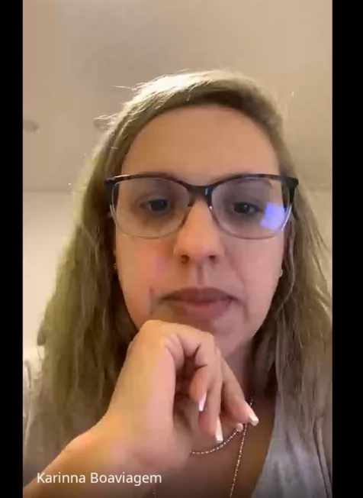
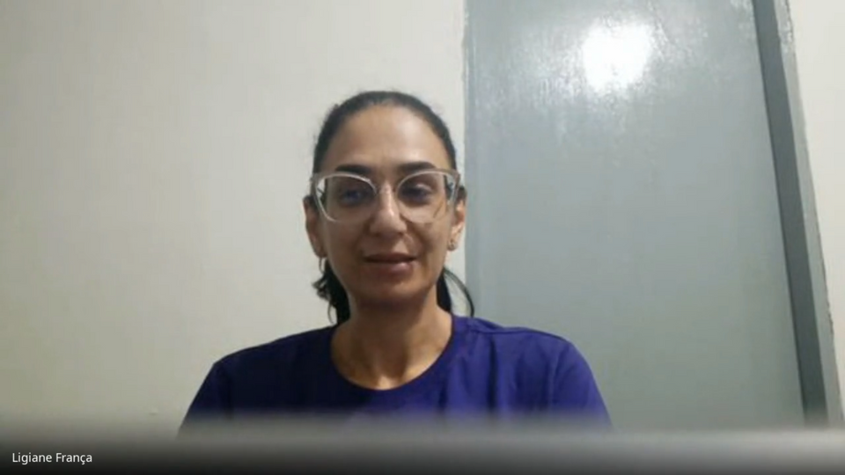
Entrevistas
1º Entrevista - 17/10/2023
2º Entrevista - 20/10/2023
3º Entrevista - 21/10/2023
Link das partes escritas:
bit.ly/3QhycGm

Slide 13
Personas
Depois do refinamento

Slide 14
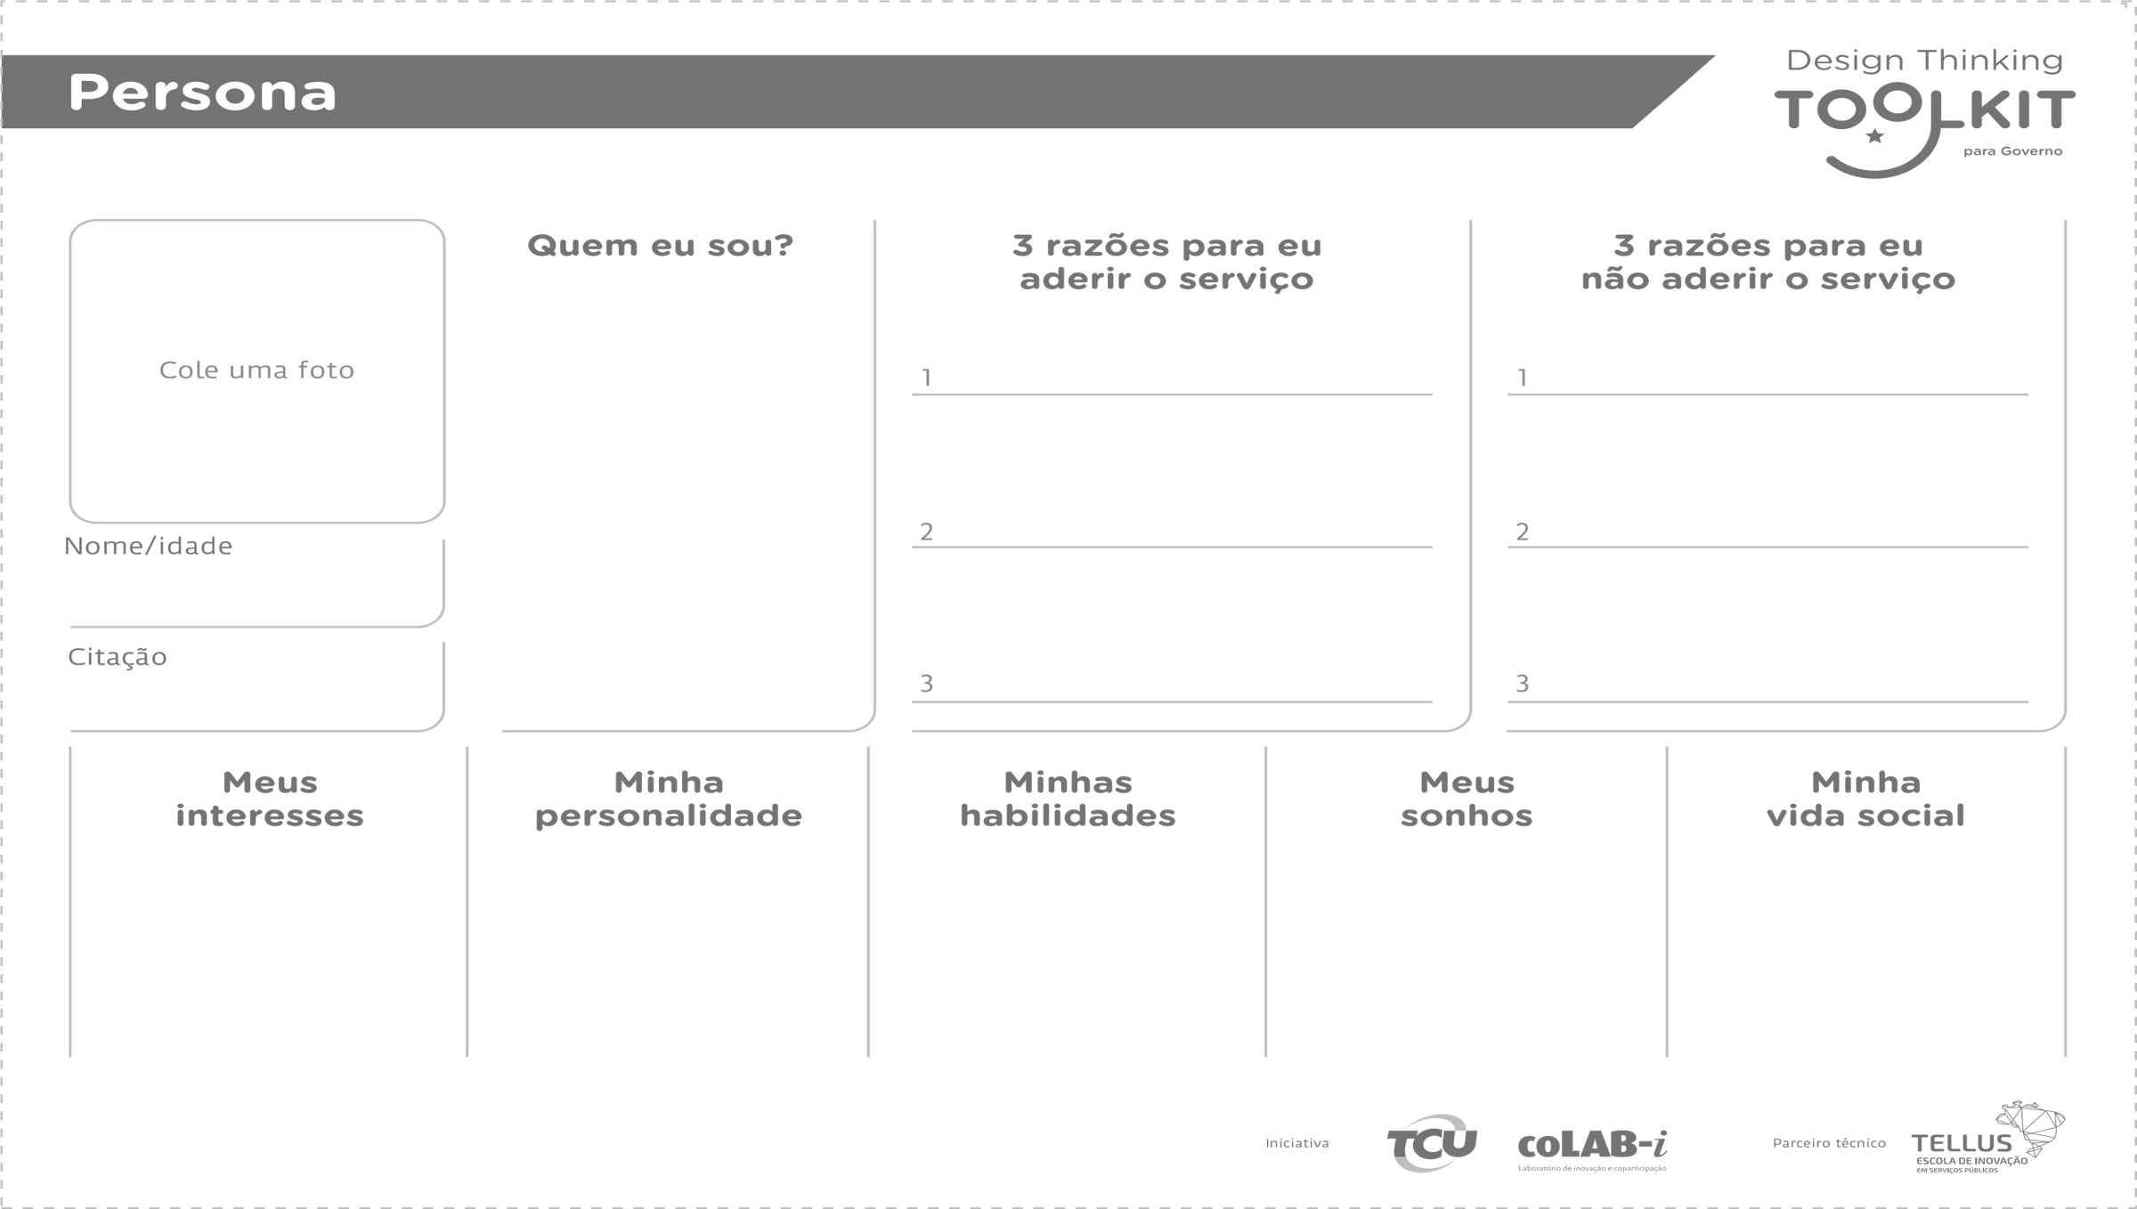
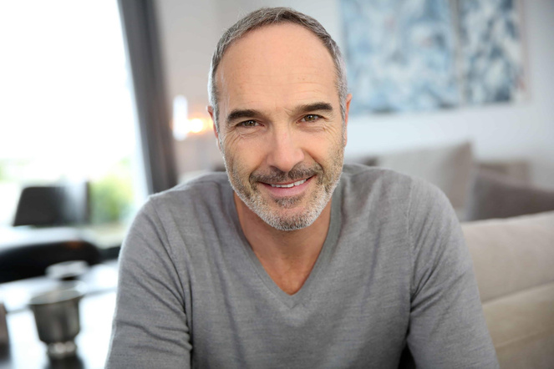
Eu me chamo Sérgio Antônio, tenho 50
anos, sou diabético, casado e tenho 2 filhos. E trabalho como radiologista.
Me auxilia a identificar os horários em
Não penso em aderir o app porque acho que vai ser apenas mais um app enviar- me notificações e não resolverá nada
que devo tomar os medicamentos.
Pela facilidade de manusear o aplicativo.
Posso esquecer o celular no trabalho ou
em casa, já que não tenho muita habilidade com celulares e aplicativos
Sergio Antônio/ 50 anos
Ter informações básicas na palma da mão.
Tenho medo que aconteça
algum erro e eu não receba as notificações.
Curtir a vida e viver sem preocupações.
Gosto de fazer exercícios e praticar ciclismo. Gosto de ler bons livros e assistir séries.
Sou alegre, aprecio boas companhias e gosto de bons livros
Me aposentar e viajar com a minha família.
Gosto de me reunir com a minha família aos finais de semana.
As pessoas dizem que eu cozinho muito bem. Realizo serviços gerais, como hidráulica, elétrica entre outros.

Slide 15

Eu me chamo Maria Eduarda, tenho 25 anos sou estudante de
direito e atualmente estou tentando ser
mais independente dos meus pais.
Estou trabalhando num escritório de advocacia como estagiária.
Pela praticidade e o fácil manuseio. Ajudar a lembrar o uso das
vitaminas e suplementos da
minha academia.
No meu trabalho como estagiaria não é permitido o uso de celular
As vezes eu posso esquecer o celular no silencioso.
Maria Eduarda/ 25 anos
Para me ajudar a me organizar melhor.
Insegurança quanto a fornecer meus dados.
Viver cada momento com intensidade.
Gosto de viajar, fazer academia, e focar no meu trabalho onde tenho desafios diariamente.
Sou vaidosa, alegre, extrovertida, atenciosa e honesta.
Sou uma pessoa comunicativa, organizada e dedicada.
Comprar minha casa, ter um carro e fazer um intercâmbio.
Gosto de ir para balada, curtir viajem com meus amigos e ir ao shopping.

Slide 16
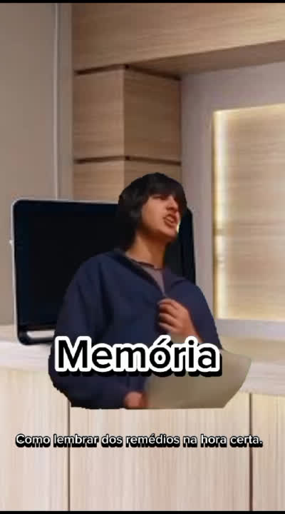
Muito obrigado pela atenção!
Por fim, uma ilustre divulgação do nosso projeto.

